Slide 1

Projet 8 : Déployer un modèle dans le cloud
OpenClassrooms Réalisée par Salma CHAFAI

Slide 2
Sommaire
1- Introduction
2- Contexte du projet
3- Architecture Big Data
4- La chaîne de traitement PySpark
5- Comparaison Local/Cloud
6- Conclusion

Slide 3

1- Introduction
De nos jours, on utilise beaucoup nos ordinateurs et smartphones pour effectuer des recherches Internet, poster des publications, etc. Ce qui génère une très grande quantité de données (Big Data en anglais).
Ce gros volume de données généré est très laborieux et très coûteux à traiter avec les systèmes et technologies traditionnels.
Dans ce projet, on va tester des techniques qui nous permettront de gérer ce flux de données en un temps raisonnable.
On va voir un exemple de traitement de notre projet avec une architecture Big Data.

Slide 4

2- Contexte du projet
Dans ce projet, on va jouer le rôle d’un Data Scientist qui travaille dans une jeune start-up de l’AgriTech, nommée «Fruits» qui cherche à proposer des solutions innovantes pour la récolte de fruits.
Le premier objectif de cette start-up est d’arriver à se faire connaître en mettant à disposition une application mobile qui permettrait à ses utilisateurs de prendre en photo le fruit et d’obtenir des informations le concernant dans le but de sensibiliser le grand public à la biodiversité des fruits et de mettre en place une première version du moteur de classification des images de fruits.
On cherche à aider cette entreprise dans son objectif de proposer des solutions innovantes pour la récolte des fruits tout en préservant la biodiversité des fruits et développer des robots cueilleurs intelligents permettant des traitements spécifiques pour chaque espèce de fruits.

Slide 5
Notre mission
S’approprier les travaux réalisés par un alternant qui vient de quitter l’entreprise et de compléter la chaîne de traitement.
Mettre en place les premières briques de traitement qui serviront lorsqu’il faudra passer à l’échelle en termes de volume de données

Slide 6
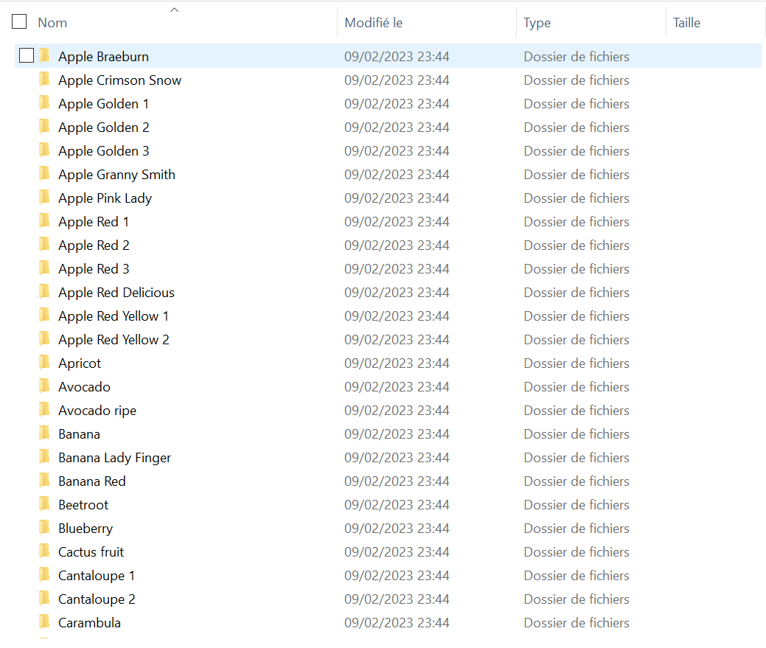



Jeu de données
On avait à disposition un jeu de données constitué des images de fruits et de leurs labels respectifs.
Dans un dossier fruits, on a 131 dossiers. Chaque dossier représente une catégorie de fruits comme on peut le voir.
Dans chaque catégorie, on a différentes images du fruit concerné.

Slide 7

Architecture Big Data choisie

Slide 8
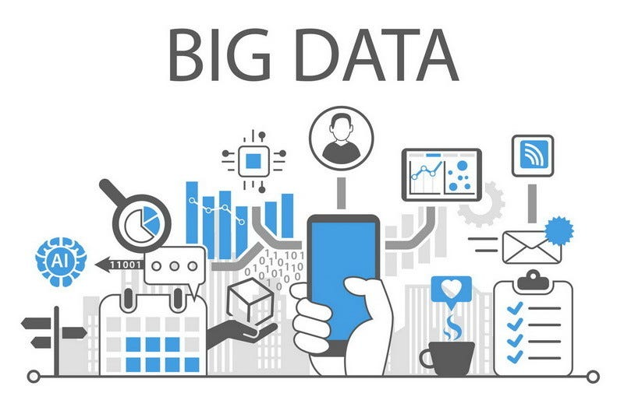
Introduction au big Data
Chaque jour, on laisse derrière nous une masse de données sans nous rendre compte. On partage des photos sur les réseaux sociaux, on envoie des emails, on consulte des sites web, etc. Ces données deviennent de plus en plus volumineuses.
Avec ce volume de données, ça devient de plus en plus difficile de les traiter, les analyser et les stocker.
On commence à parler de Big data du moment où la quantité de données excède la faculté d’une machine à les stocker et les analyser en un temps acceptable.
Les données considérées comme des Big Data répondent à 3 critères (3V) : Volume, vélocité et variété.

Slide 9



Architecture Big Data
Hadoop est un framework Java open source utilisé pour le stockage et traitement des big data. Les données sont stockées sur des serveurs standard peu coûteux configurés en clusters. Le système de fichiers distribué Hadoop supporte des fonctionnalités de traitement concurrent et de tolérance aux incidents.
On va utiliser Spark pour la partie calcul distribué.
APACHE Spark est un framework open source de calcul distribué qui permet de paralléliser les calculs dans plusieurs machines.
La principale spécificité de Spark est qu’il effectue les traitements In-Memory (il utilise la mémoire vive afin de mettre en cache et traiter les données volumineuses réparties dans un cluster.
Dans notre projet, on va utiliser la bibliothèque PySpark (on utilise Spark avec Python).
PySpark est un moyen de communiquer avec Spark via le langage Python.

Slide 10
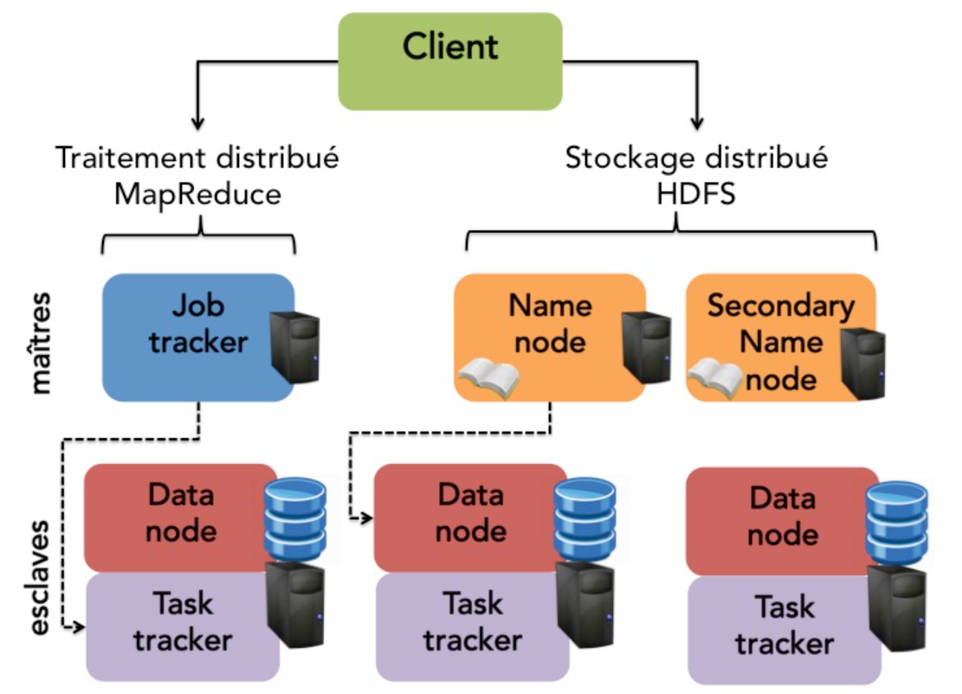
Hadoop
HDFS (Hadoop Distributed File System) est un système de fichiers distribué et la couche native de stockage et d’accès à des données d’Hadoop.
MapReduce est un modèle de programmation qui s’inspire du paradigme “Diviser pour régner” et des opérateurs Map et Reduce.

Slide 11
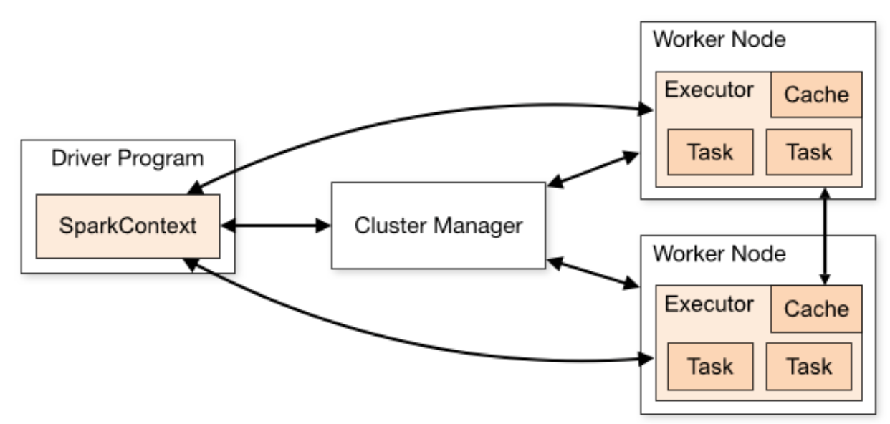
Fonctionnement de Spark
Le Driver est chargé de répartir les tâches sur les différents executors
Le Cluster Manager est chargé d’instancier les différents Workers
Les workers instancient un executor chargé d’exécuter les différentes tâches de calculs.

Slide 12
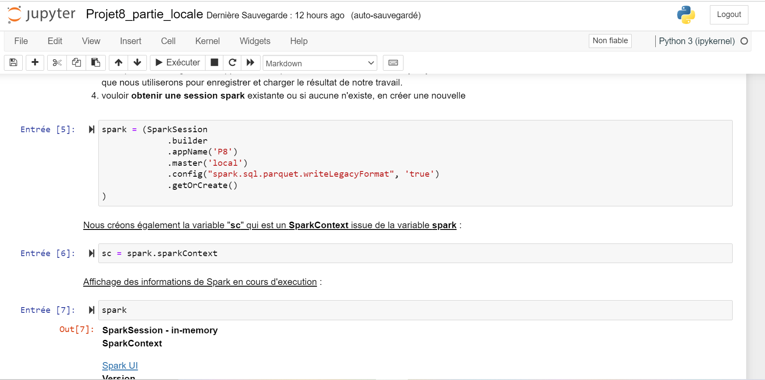
En locale
Dans un premier temps, on a exécuté notre script pyspark en locale.
Création de la session Spark
Création du Spark context

Slide 13



Architecture Big Data sur le cloud
S3
EMR
Notebook jupyterHub
Stockage dans un bucket S3 créé qu’on nomme «salma-p8-data», le dossier Test et un fichier «bootstrap.sh» qui contiendra les bibliothèques à installer par la suite.
Une fois tout est configuré, on lance notre jupyterHub et on exécute notre script PySpark.
Une fois le script exécuté, on stocke les résultats sous le format parquet sous S3.
Récupération de la clé ssh pour se connecter et lancer EMR (Elastic MapReduce) sous AWS.
Création du cluster en région européenne (Irlande) en le connectant avec le service de stockage S3 (en configurant un fichier json).

Slide 14
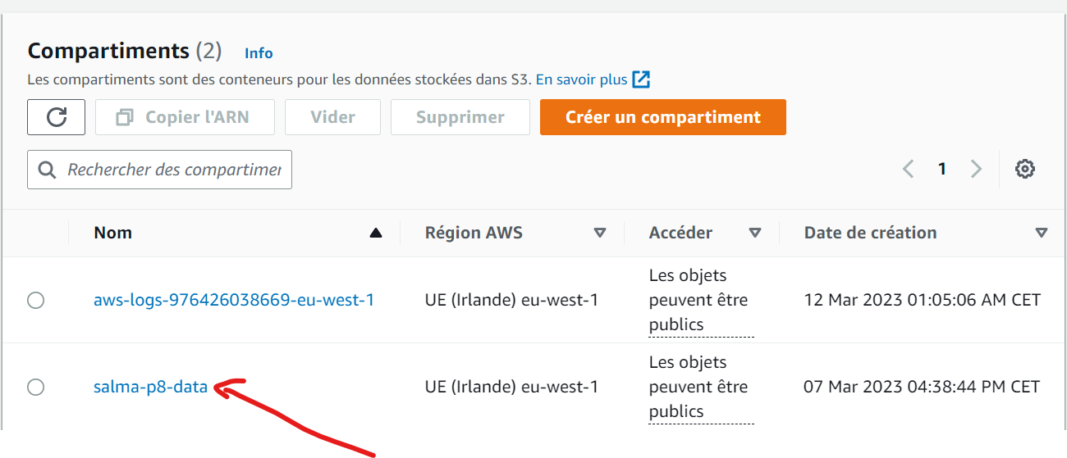
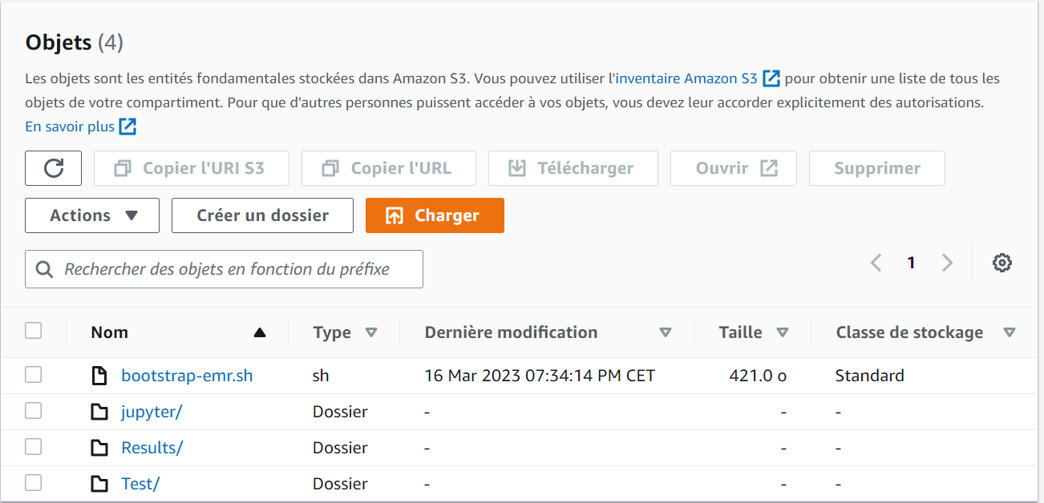
S3(Simple Storage Service)
S3 est un service de stockage de données dans AWS qui a un faible coût.
Il est considéré comme une sorte de gros hébergeur de fichiers.
On configure aws cli pour synchroniser nos fichiers locales avec S3.
On stocke dans S3 notre dossier Test sui contient 3 catégories de fruits et dans chaque catégorie on a pris 10 photos.

Slide 15
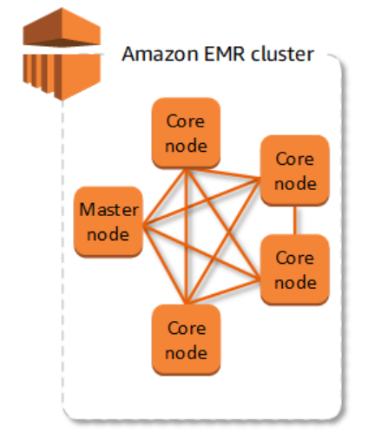
EMR (Elastic MapReduce)
Amazon EMR est une plateforme de cluster gérée qui simplifie l’exécution des infrastructures de big Data, telles qu’Apache Hadoop et Apache Spark.
Le composant central d’Amazon EMR est le cluster. Un cluster est une collection d’instances EC2 (Elastic Compute Cloud).
Chaque instance dans le Cloud est appelé un nœud.

Slide 16
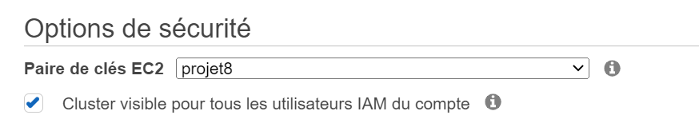
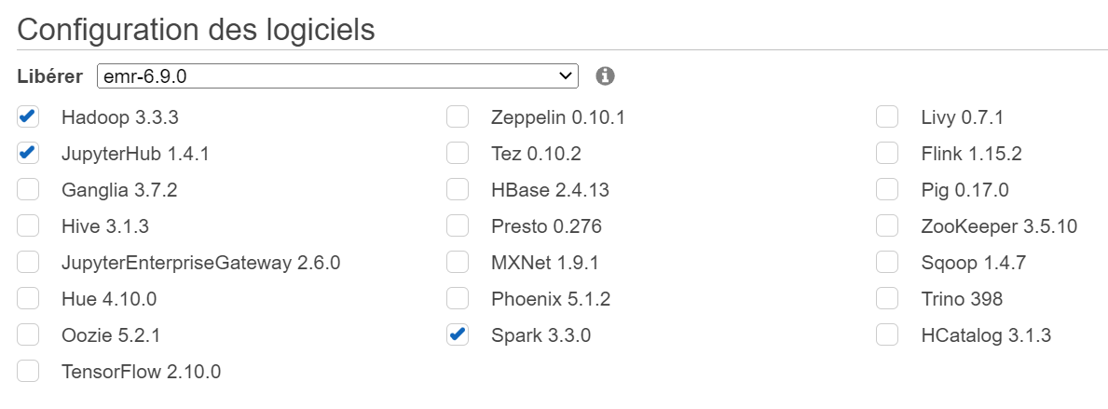
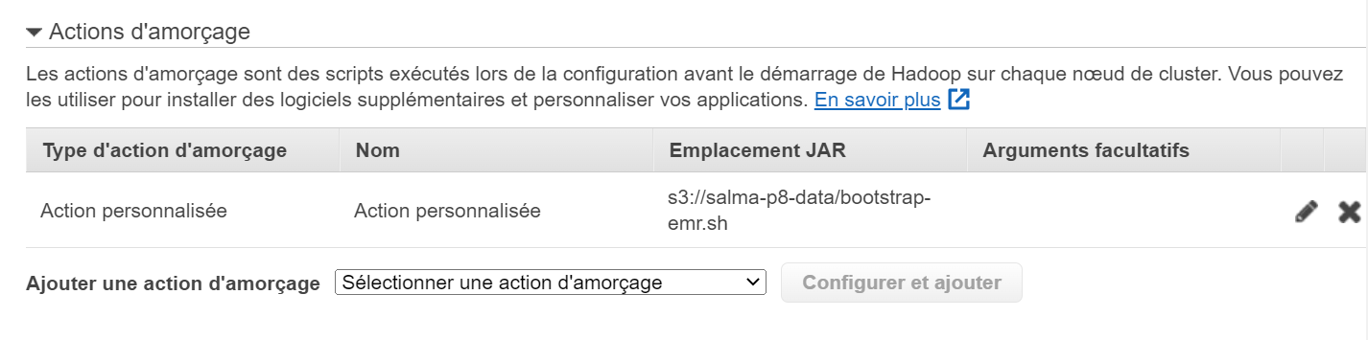
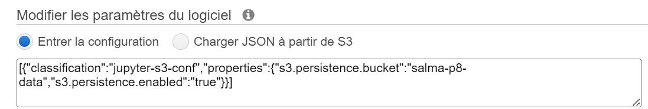
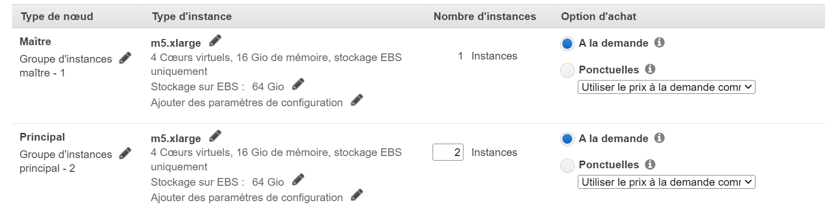
Lancement du Cluster
On configure et on lance des instances EC2.

Slide 17
4- La chaîne de traitement PySpark
Configuration de l’environnement Spark
Accès aux données sous S3
Choix du modèle (MobileNetV2)
et extraction des features
Enregistrement des résultats au format parquet
Standardisation des features et applications de l’ACP avec Spark

Slide 18
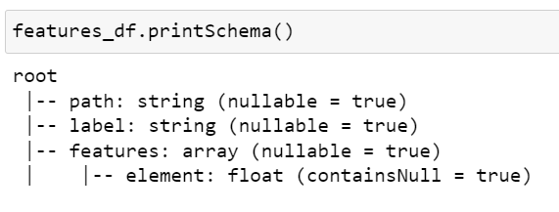
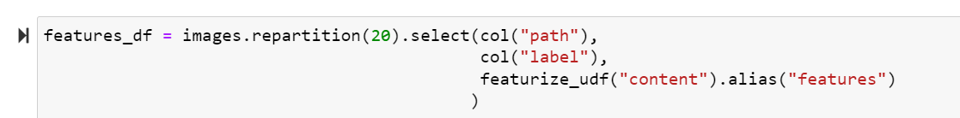
Extraction des features
On crée un DataFrame Spark,
On utilise le Transfer Learning en utilisant le modèle MobileNetV2 qui est un modèle rapide d’exécution,
On enlève les deux dernières couches du modèle pour extraire les features de nos images,

Slide 19
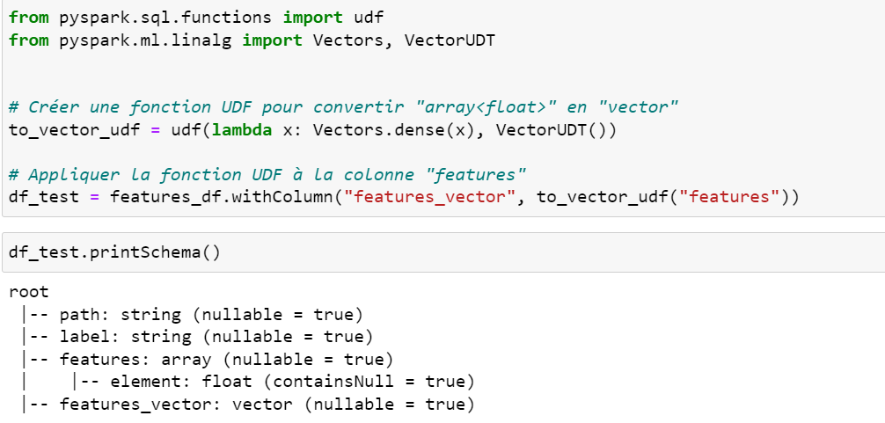
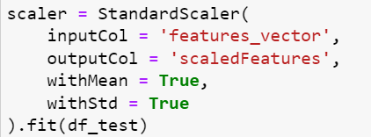
ACP avec Spark
On transforme notre colonne « features » d’une matrice (array) à un vecteur (vector)
Ensuite, on standardise nos features pour appliquer l’ACP par la suite.

Slide 20
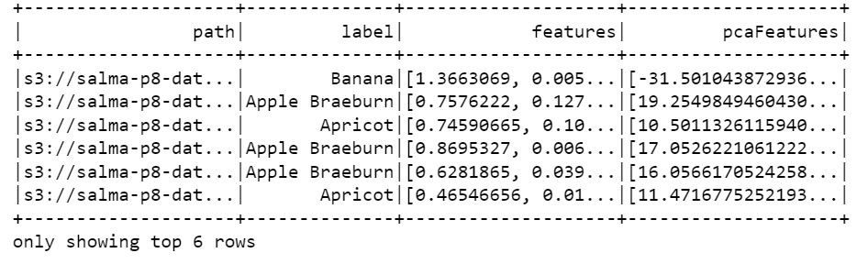
Résultats
Après application de l’ACP, on obtient les résultats suivants :

Slide 21
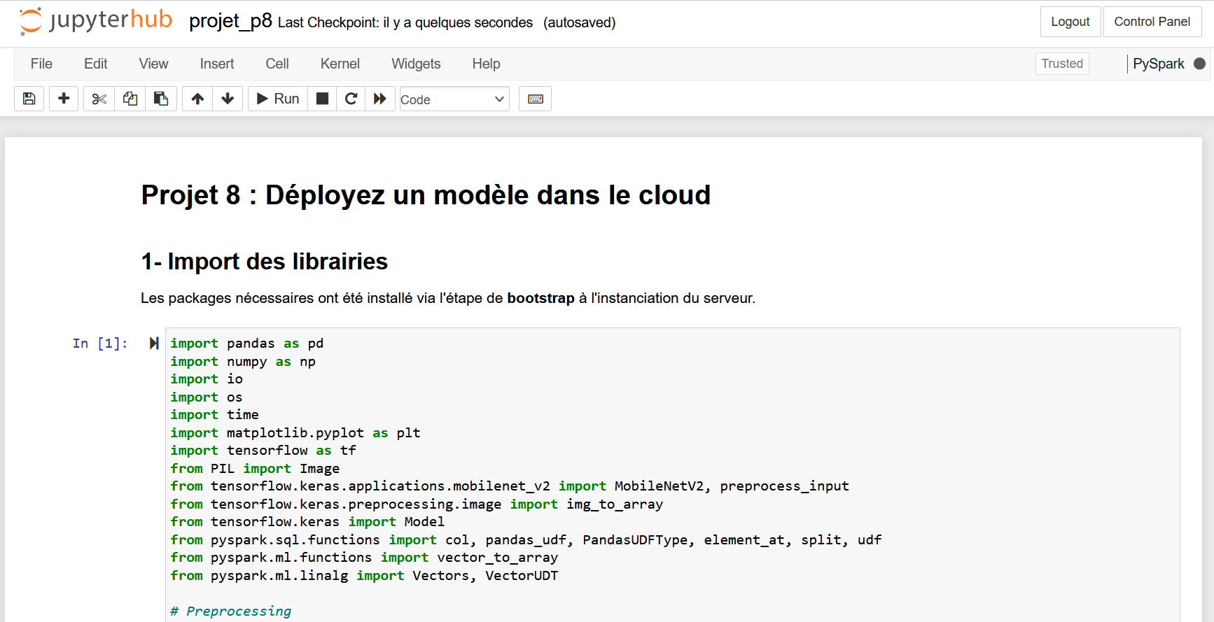
Démonstration du fonctionnement du notebook

Slide 22
5- Comparaison Local/Cloud
On a lancé le notebook en locale aussi et on a comparé le temps d’exécution avec le cloud :
Temps d’exécution (seconds) | Fit avec scaler | Transform avec scaler | Choix du k (composant ACP) | Fit ACP | Transform ACP | Enregistrement format parquet
En locale | 275.6020 | 0.2366 | 408.1308 | 482.6166 | 0.1393 | 253.3390
Sur le Cloud | 35.6372 | 0.2248 | 70.1316 | 67.3508 | 0.0847 | 29.5476

Slide 23
6- Conclusion
Grâce au système distribué et des architectures big data, on a réussi à traiter nos images en tenant compte du fait que le volume de données va augmenter très rapidement après la livraison de ce projet.
On a pu créer une structure Big Data sur le Cloud qui est fonctionnelle en respectant les normes RGPD
On a pu effectuer les prétraitements de nos images grâce à la bibliothèque PySpark.

Slide 24
Améliorations et difficultés rencontrées
Tester d’autres modèles que MobileNetV2 pour pouvoir comparer les différents modèles et choisir le meilleure,
Augmenter le nombre de nœuds lors de l’exécution du cluster
Optimiser les coûts lors de l’exécution du cluster
Problème de version d’emr
Tester avec un grand volume de données

Slide 25

Merci pour votre attention

